Slide 1

1학년 1학기 기말고사 발표
장우민 2023137027

Slide 2

목차
1_ 게임 설명
2_ 게임 실행

Slide 3

1_ 게임 설명
게임 제목 : 레코드
장르 : 음악 퀴즈
타켓 : 음악을 좋아하는 사람
음악을 듣고 실제로 말해서 맞추는 게임

Slide 4
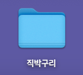
사용한 에셋
컴퓨터 하드에 굴러다니는 음악 파일

Slide 5
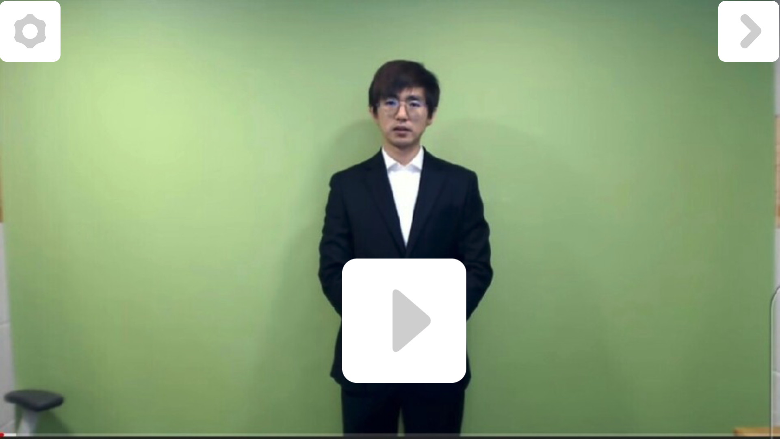
환경 설정 버튼
배경음 효과음 조절 가능
나가기 버튼
게임 시작

Slide 6
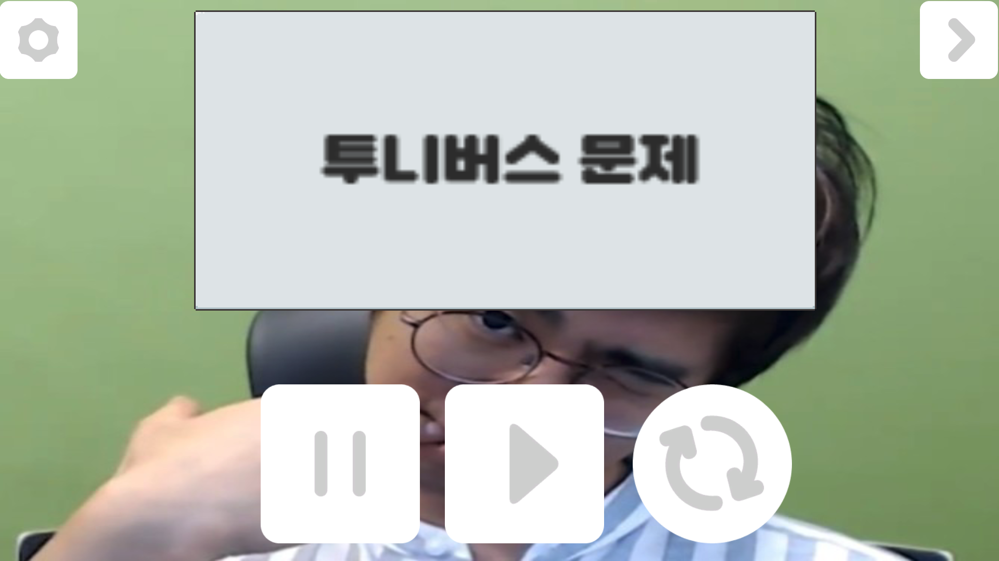
정답
정지
재생
다음 문제

